Slide 1
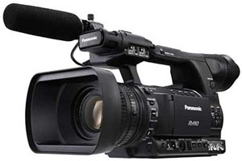
Цифров видеозапис. Цифровизиране на аудио-визуална информация

Slide 2
Техника за видео заснемане
Техника за любители
Полупрофесионална
Професионална

Slide 3
Техника за любители – смартфони, нискобюджетни камери
Предимства
Недостатъци
Малки и компактни
Голяма матрица/ снимане при ниска осветеност
Сменяема оптика
Цена
Ограничено време на запис
Ограничена продължителност
Липса на аудио професионални контроли /налага ползването на микрофон или отделен запис/

Slide 4
Техника за професионалисти
Предимства
Недостатъци
Чувствителна, голяма матрица
Вградени аудио контроли
Вградени филтри
Добро охлаждане
Заснемане в различни формати
Продължителен запис
Квалификация на снимащия
Висока цена

Slide 5
Подготовка на снимачната техника
Проверка на батериите и захранващия кабел
Проверка на носителя за съхранение /SD карта, вграден диск/
Наличие на филтри и обективи
Наличие на микрофони, слушалки
Режисьорски монитор /при видео с голям бюджет/
Статив, количка, кран
Осветителни тела
Разклонители, удължители

Slide 6
Подготовка на камерата
Настройки на камерата
Разпъване на статив
Монтиране на камерата
Включване на режисьорски монитор
Настройки за запис
Задаване размер на изображението
Определяне на брой кадри в секунда
Експозиция /осветеност на кадъра/
Баланс на бялото
Скорост на заснемане

Slide 7
експозиция
Времето, за което камерата фиксира кадъра и определя осветеността на кадъра.
Измерва се в части от секундата – 1/60, 1/20, 1/500. 1/4000.
Кратка експозиция за бързо движещи се обекти
Блендата – компенсира недостига/излишъка на светлина
Стандарти за бленда F1.2, F2, F2.8, F3.5, F4, F5.6, F8, F11, F16, F22

Slide 8
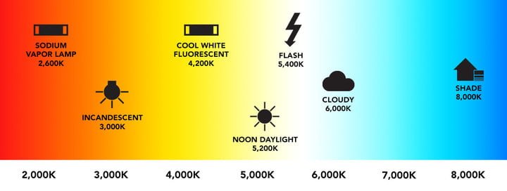
Баланс на бялото
Светлината винаги изглежда бяла за невъоръженото око, но в действителност тя приема различни цветове в зависимост от източника. Снимка, направена на закрито при осветление от стандартна крушка може да има лек жълт оттенък.
Температурата на цвета се измерва в kelvin (K). Спрямо светлинният източник тя може да е топла ( с жълт отенък ) или студена ( със син отенък). Мерните единици започват от 1000К и стигат до 10000К .Колкото е по ниско kelvin числото, толкова е по-топла светлината и обратното , колкото е по-високо, толкова е по студена температурата.

Slide 9
Баланс на бялото
В любителския клас фотоапарати има няколко предварително зададени стойности – слънце, облаци, електрическо осветление за лампи с нажежаема жичка, неоново осветление, светкавица и автоматичен режим.
Най-често в практиката се използва автоматичният режим, който върши работа в 90% от случаите.
По-скъпите модели фотоапарати, които имат ръчни настройки, обикновено разполагат с изцяло ръчна настройка на баланса на бялото , при която цветната температура може да се задава в диапазона от 2500 до 9000К.
Дневната слънчева светлина съответства на около 5500К, осветлението на лампи с нажежаема жичка на 3000К, а дълбока сянка през деня на около 7000К.
https://photo-ebook.com/index.php/whitebalance/

Slide 10
осветление
Естествено - по-малко контролирано и варира значително в зависимост от различни условия, като време на деня и географско местоположение. Не изисква използването на никакво допълнително оборудване.
Изкуствено – фотографът има пълен контрол над източниците на светлина, техния брой, местоположение, ъгъл, яркост и твърдост. Освен това, различните източници на изкуствена светлина имат различна цветова температура. Така например, халогенните лампи са по-хладни и произвеждат светлина, която има син оттенък, докато волфрамът свети с червеникав оттенък. Всички тези нюанси трябва да се настроят и контролират, за да се получи желания резултат.

Slide 11
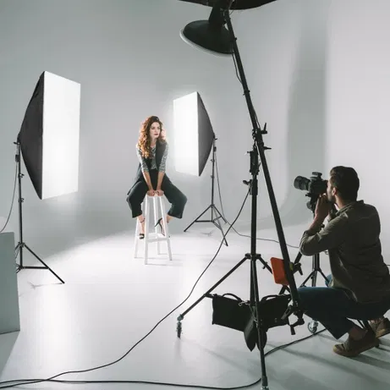

Slide 12
Стабилизация на изображението
Технология, използвана във фотографската и видеотехниката, която механично компенсира движението на камерата, за да предотврати размазването на изображението при ниски скорости.
Не компенсира движението на обекта.
По същността си служи да замени статива при определени условия на снимане.
Възможностите на системата за стабилизация са ограничени. По най-оптимистични данни може да компансира до три-четири стъпки на експозицията.
Понякога позволява да се избегне "принудителното" увеличение на чувствителността, водещо до увеличение на цифровия шум.

Slide 14
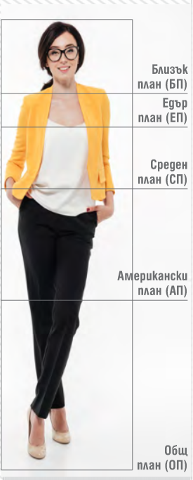
Основни операторски планове на заснемане
Общ план (ОП) longs shot– актьорът или актьорите са обхванати в цял ръст.
Американски план (АП) american shot– актьорите се виждат от коленете нагоре.
Среден план (СП) medium shot– актьорите се виждат от кръста нагоре.
Едър план (ЕП)– актьорът е обхванат от гърдите нагоре.
Близък план (БП) close-up– само лицето на актьора или друга част на тялото му.
Детайл (ДТЛ) extra close-up– част от човешка фигура – очи, ръка. Акцентира на важна част или жест.

Slide 15
Влизане/излизане на актьор в кадър
странично, камерата го снима в профил
диагонално, актьорът минава край камерата
фронтално, приближаване/отдалечаване до закриване/открива-не на целия кадър
проследяване на движението на актьора, желателно е да има „въздух“ пред актьора

Slide 16
Положение на камерата
Обикновено камерата се поставя на нивото на очите. Тази позиция на камерата се нарича ракурс.
Ако камерата е над нивото на очите, позицията се нарича горенракурс, а ако е под нивото на очите – нисък ракурс.
Задача: Стартирайте музикален видео клип от социалните мрежи или канал за видео споделяне. Направете списък, в който описвате:
влизането и излизането на главния герой в кадър за първите 30 s от клипа;
движението на камерата за същия период от време.

Slide 17
Движение на камерата
Фарт (ФАРТ)– движение на камерата, при което снимачният апарат сменя мястото си в различни посоки и с различна ско-рост. Фартовите движения са:
приближаване
отдалечаване
страничен фарт (камерата се движи в страни или успоредно на снимания обект)
дъговиден, кръгов (камерата обикаля и снима обекта в кръг)
кран-фарт
страничен фарт – движение на камерата встрани, успо-редно на наблюдавания обект
Варио– движение на изображението чрез промяна на фокусно-то разстояние
Панорама– движение, при което центърът на камерата оста-ва неподвижен, а камерата се движи около оста си. Панорамите биват хоризонтална и вертикална
ШВЕНК– бързо завъртане на камерата

Slide 18
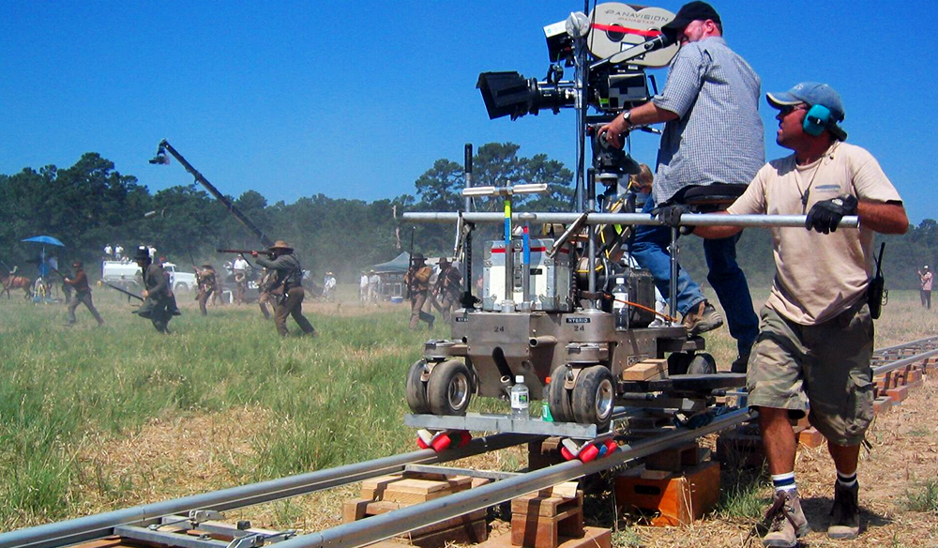

Slide 19
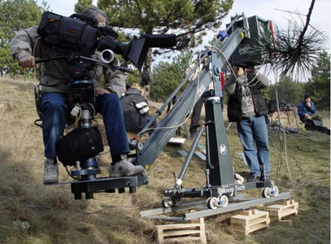

Slide 20
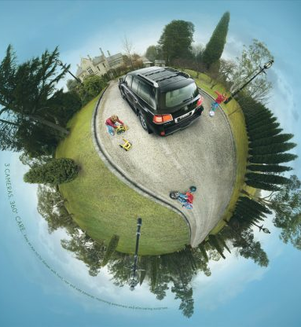

Slide 21
Източници:
https://www.stefanovaart.com/page/white_balance_wb
https://foto05.com/article/kakvo-e-white-balance
https://mcpactions.com/bg/image-stabilization-to-get-sharper-shots/
https://sales.anubis-bulvest.com/parents/eReadableOnline

Slide 22
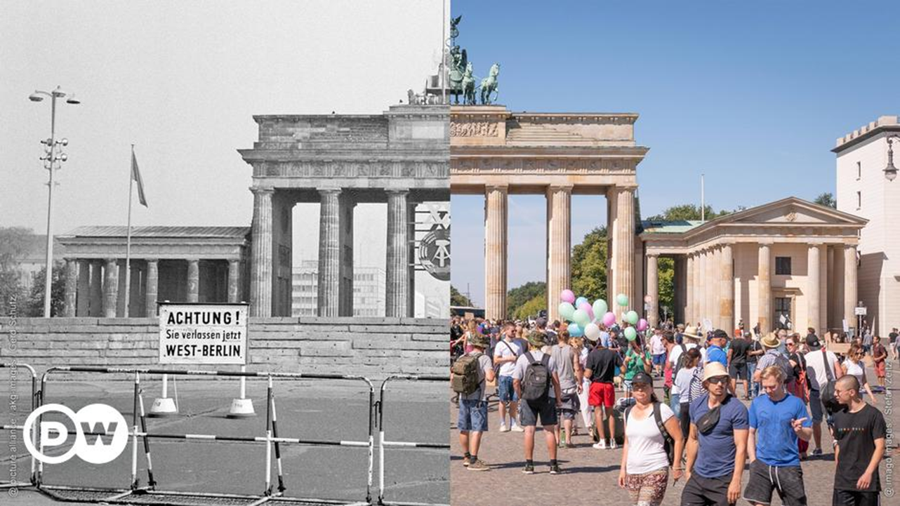
Проект!!!
http://it-kozloduy.weebly.com/1055108810801083108610781077108510801077.html

